Slide 1




TRƯỜNG TIỂU HỌC ……
CHÀO MỪNG QUÝ THẦY CÔ
VỀ DỰ GIỜ THĂM LỚP
Môn Tiếng Việt lớp 3
ÔN TẬP GIỮA KÌ II(T7)
Giáo viên:
Lớp: 3

Slide 2
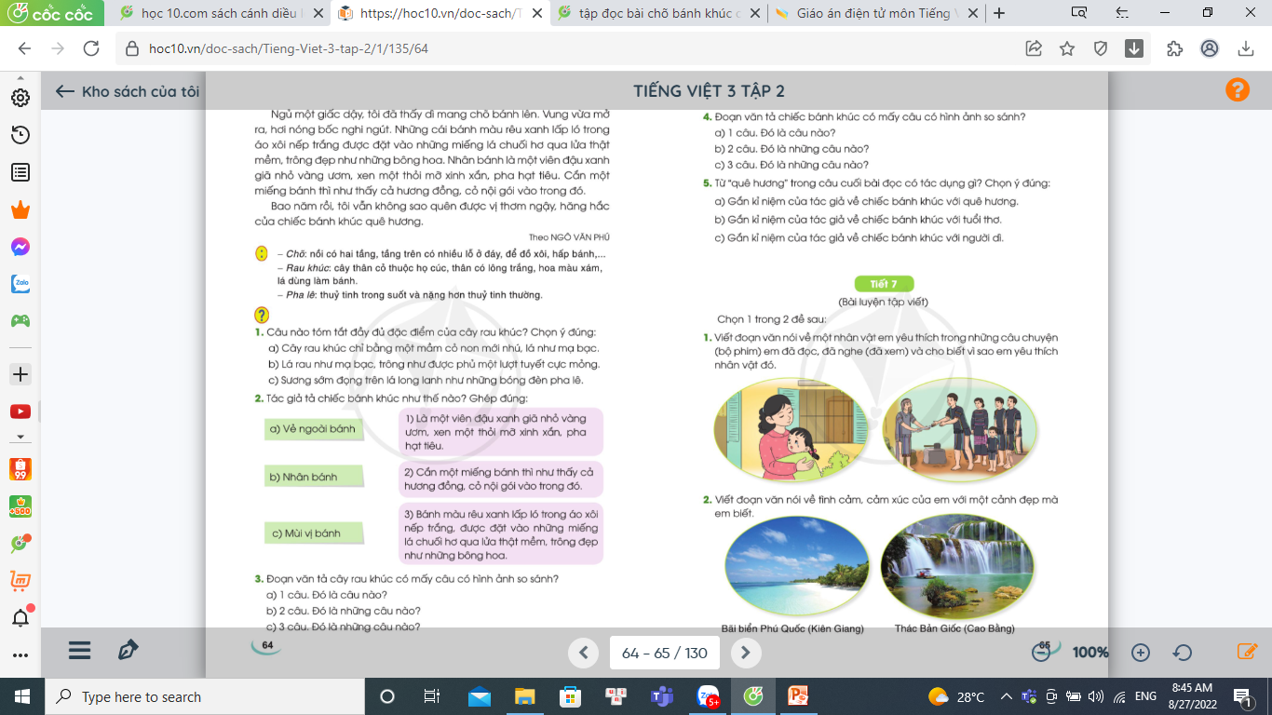
Thứ……ngày…..tháng…..năm…….
TIẾNG VIỆT
ÔN TẬP GIỮA KÌ II(T7)
1. Tìm hiểu về nội dung bài viết.
Chọn 1 trong 2 đề sau:
1. Viết đoạn văn nói về một nhân vật em yêu thích trong những câu chuyện (bộ phim) em đã đọc, đã nghe (đã xem) và cho biết vì sao em yêu thích nhân vật đó.
2. Viết đoạn văn nói tình cảm, cảm xúc của em với một cảnh đẹp mà em biết.

Slide 3
Thứ……ngày…..tháng…..năm…….
TIẾNG VIỆT
ÔN TẬP GIỮA HỌC KÌ II(T7)
2. Viết đoạn văn.
1. Viết đoạn văn nói về một nhân vật em yêu thích trong những câu chuyện (bộ phim) em đã đọc, đã nghe (đã xem) và cho biết vì sao em yêu thích nhân vật đó.
Bài tham khảo 1.
Trong câu chuyện Hũ bạc, em rất thích nhân vật người cha. Người cha có đức tính cần cù, chăm chỉ, biết tiết kiệm. Khi thấy con trai mình lười biếng, ông đã không nuông chiều con mà bảo con hãy đi làm kiếm tiền để biết quý trọng đồng tiền, Ông đã ném tiền xuống nước và vào bếp lửa để thử người con. Câu nói của ông ở cuối câu chuyện giúp người con hiểu rằng chỉ có lao động chăm chỉ mới có thể làm ra tiền, nếu không làm việc thì có bao nhiêu tiền cũng hết.

Slide 4
Thứ……ngày…..tháng…..năm…….
TIẾNG VIỆT
ÔN TẬP GIỮA HỌC KÌ II(T7)
2. Viết đoạn văn.
Bài tham khảo 2.
Trong dân gian của chúng ta, có biết bao nhiêu nhân vật truyền thuyết nổi tiếng đã để lại cho chúng ta nhiều bài học khác nhau. Trong số đó, có lẽ nhân vật mà em yêu thích và đã để lại cho em nhiều ấn tượng đó chính là Sơn Tinh. Sơn Tinh là một vị thần ở núi Tản Viên đã chống chọi mọi cuộc tấn công của Thủy Tinh khi hai người đang cố giành Mị Nương cho mình. Sơn Tinh đại diện cho bên tốt, có lòng vị tha và khoan dung, ngược lại, Thủy Tinh là một người rất xấu xa, đã đang lũ làm ngập lụt, thiệt hại cho nhân dân. Trong câu chuyện, Sơn Tinh đã cố làm mọi cách để không cho Thủy Tinh dâng nước phá hoại làng xóm. Em rất yêu thích nhân vật Sơn Tinh!

Slide 5
Thứ……ngày…..tháng…..năm…….
TIẾNG VIỆT
ÔN TẬP GIỮA HỌC KÌ II(T7)
2. Viết đoạn văn.
2. Viết đoạn văn nói tình cảm, cảm xúc của em với một cảnh đẹp mà em biết.
Bài tham khảo 1.
Vào kì nghỉ hè, gia đình em đã được đến thăm thành phố Huế. Khung cảnh ở nơi đây đẹp như một bức tranh. Em đã được đi thăm rất nhiều địa điểm du nổi tiếng như Đại nội Huế, Lăng Tẩm Huế, điện Hòn Chén, núi Bạch Mã. Nhưng em cảm thấy ấn tượng nhất là vẻ đẹp của con sông Hương thơ mộng. Cùng với cây cầu Tràng Tiền đã rất nổi tiếng bắc qua con sông này. Bố mẹ em nói với em rằng con người Huế mang vẻ thâm trầm, kín đáo. Còn em cảm thấy con người ở đây rất lãng mạn, ôn hòa. Chuyến du lịch đã đem đến cho em thật nhiều cảm xúc tuyệt vời.

Slide 6
Thứ……ngày…..tháng…..năm…….
TIẾNG VIỆT
ÔN TẬP GIỮA HỌC KÌ II(T7)
2. Viết đoạn văn.
Bài tham khảo 2.
Nghỉ hè năm nay, em được bố mẹ cho đi nghỉ mát ở Sầm Sơn. Cảnh biển Sầm Sơn thật đẹp. Bầu trời cao, trong xanh không một gợn mây. Ông mặt trời tỏa ánh nắng chói chang xuống khắp nơi. Bãi cát vàng trong nắng càng trở nên lấp lánh, trông tuyệt đẹp. Nước biển xanh và trong. Đứng gần biển em có thể nhìn thấy từng đợt sóng đánh vào bờ. Nhìn ra xa phía chân trời, bầu trời và biển như hòa vào làm một. Gió biển lồng lộng, cùng với tiếng sóng vỗ nghe thật vui tai. Bên cạnh bãi biển, núi Trường Lệ - một địa danh khá nổi tiếng ở đây, đứng sừng sững chạy dài theo mép nước. Phía nam dãy Trường Lệ còn có bãi tắm Tiên Ẩn, một thung lũng nhỏ với cảnh quan gần như nguyên sơ. Cuối bãi là đền Độc Cước cổ kính uy nghi, tọa lạc trên một hòn núi đá. Tất cả đều tuyệt đẹp như những bức ảnh mà em đã được xem trên mạng khi tìm hiểu về Sầm Sơn.

Slide 7
Thứ……ngày…..tháng…..năm…….
TIẾNG VIỆT
Bài viết 2: VIẾT VỀ NGƯỜI ANH HÙNG (T3)
4. Chia sẻ bài viết trước lớp.
Chúng ta cùng nhau chia sẻ bài viết của mình trước lớp và bình chọn đoạn văn hay

Slide 8

XIN CHÂN THÀNH CẢM ƠN
QUÝ THẦY CÔ GIÁO VÀ CÁC EM
Notes:
8

